Slide 1
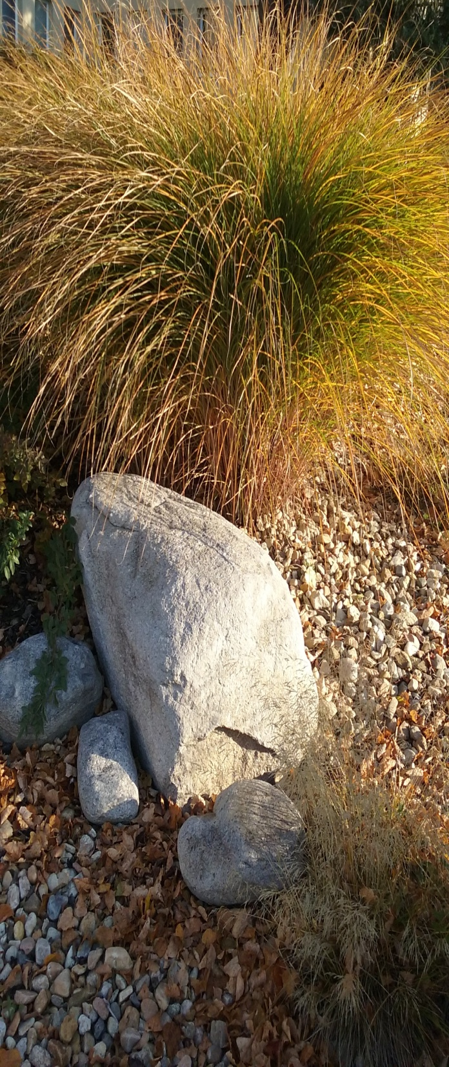
BIOFYZIKÁLNÍ ÚSTAV AVČR
Dpt. buněčné biologie a radiobiologie
Martin Falk
(falk@ibp.cz)

Slide 2
Radiační biofyzika ~ radiobiologie
- studium interakcí ionizujícího záření s biologickými systémy a biologických efektů ionizujícího záření

Slide 3
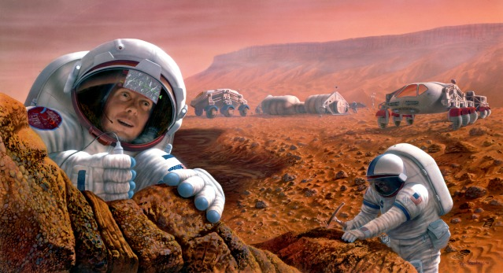
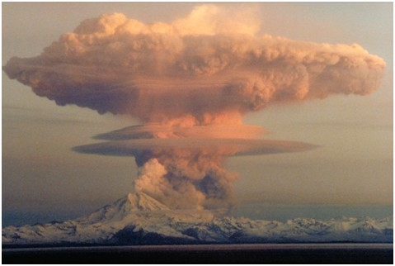
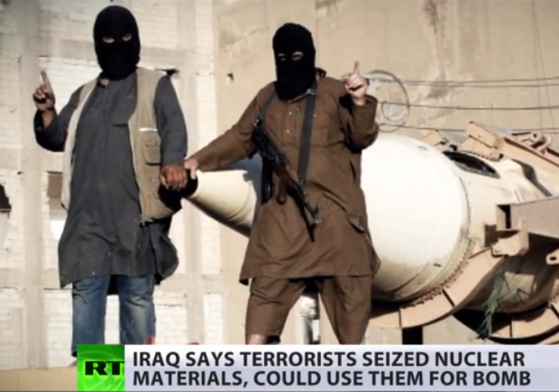
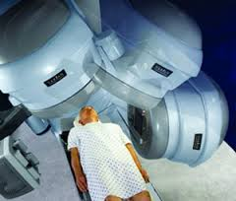
Nové výzvy + nové metody = RENESANCE
IZ: neskutečně užitečné i velmi nebezpečné, přičemž ho nemůžeme vnímat našimi smysly – málokterý fenomén proto ve společnosti vyvolává tak rozporuplné emoce, jako právě IZ

Slide 4
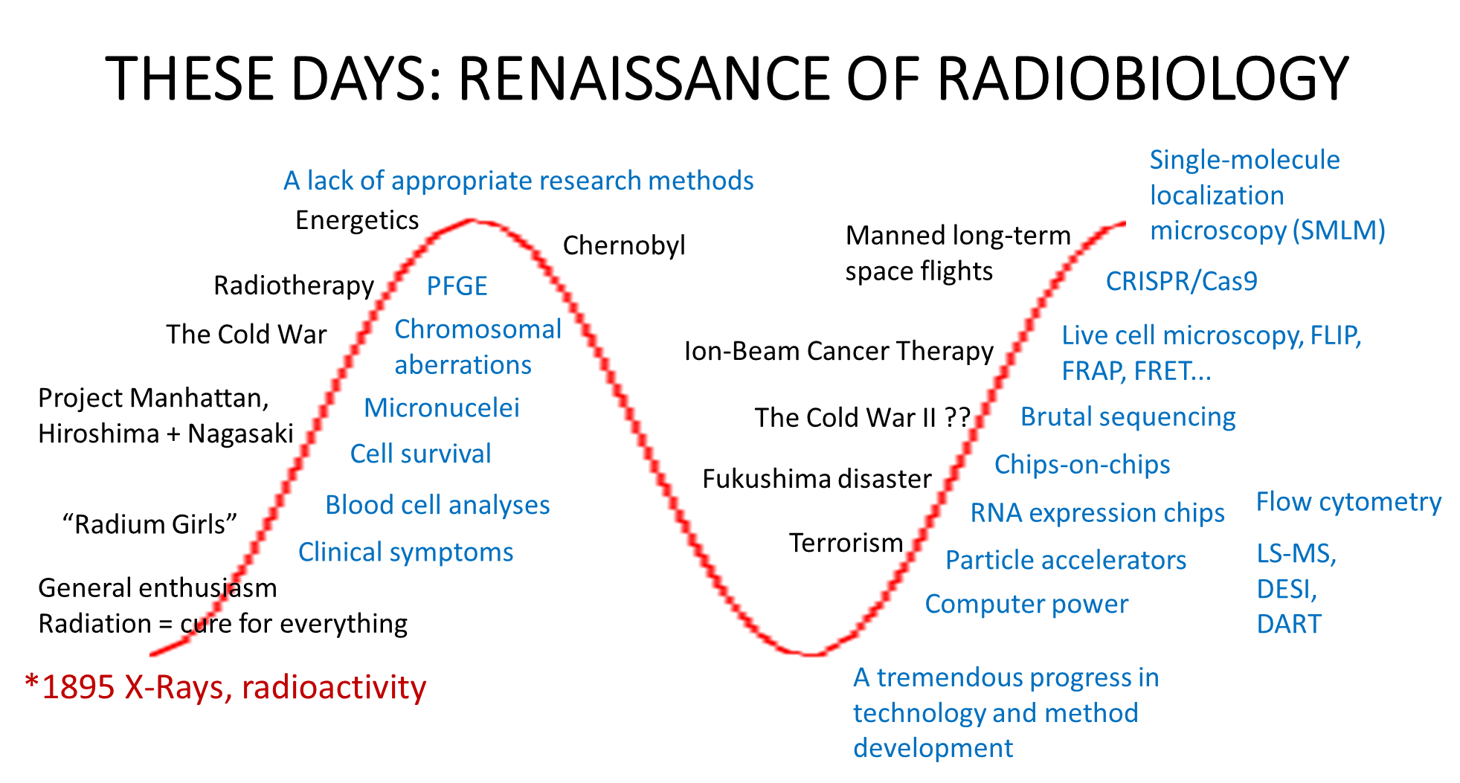
Etapy a cíle radiační biofyziky/RB

Slide 5
Multidisciplinární charakter a komplexita zkoumaných dějů: Problém a krása „radiobiologie“ zároveň
Radiačně vyvolané procesy zahrnují fyzikální, chemické, biologické a medicínské fenomény pokrývající extrémní škálu časových a prostorových dimenzí
Falk et al. Crit Res Rev 2014

Slide 6
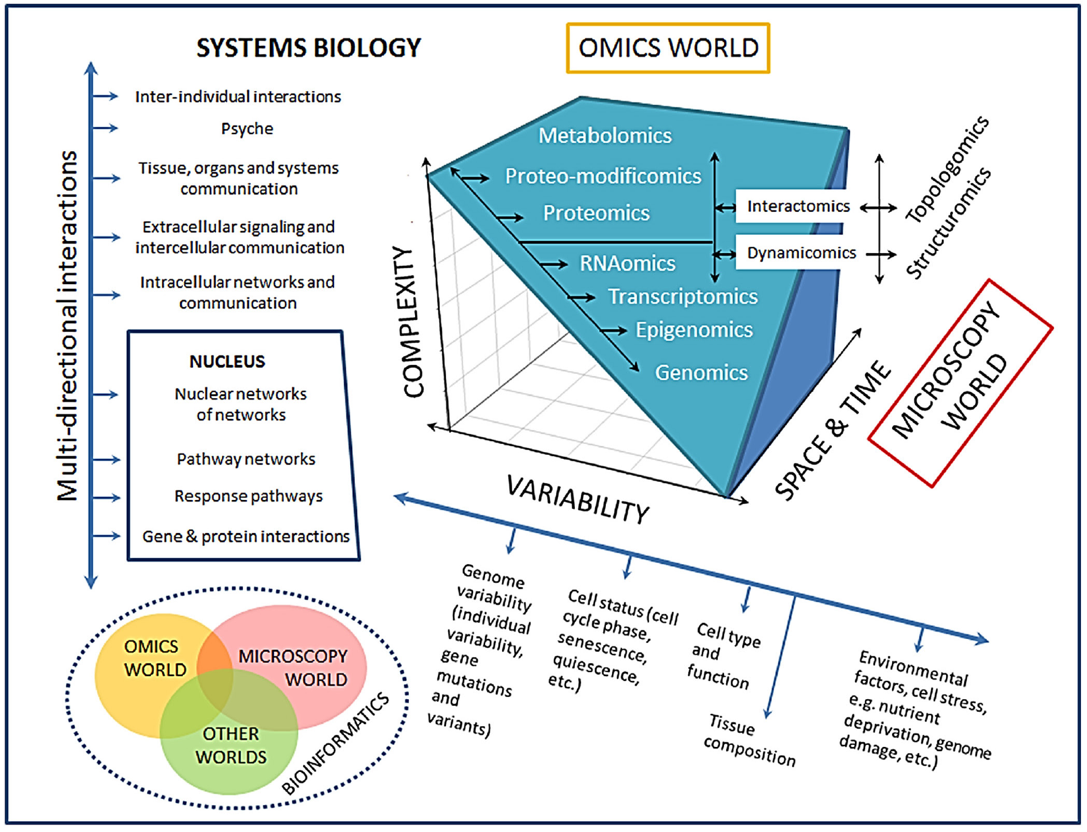
RADIOBIOLOGIE: nejen komplexita, ale i variabilita biologických syst.
Falk et al. Crit Res Rev 2014

Slide 7
Orientační sylabus – část 1
Vlastnosti a zdroje ionizujícího záření, jeho interakce s hmotou, ochrana před IZ
Úvod – Radiobiologie a její náplň v kontextu dějin
Vlastnosti elektromagnetického záření, základní vlastnosti ionizujícího záření (IZ), objev Rentgenova záření, rentgenka, základní aplikace v medicíně a některé další aplikace
Objev přirozené radioaktivity, záření gama, stavba atomu, elementární částice, typy ionizujícího záření, rozpadové řady
Interakce různých typů ionizujícího záření s hmotou
Základní veličiny
Základy radiační ochrany, vnější ozáření, vnitřní kontaminace, biogenní radionuklidy
Přírodní a umělé zdroje IZ, radon, terestriální a kosmické záření, IZ v diagnostice a radioterapii, průměrné absorbované dávky
Účinky IZ na úrovni tkání a organizmů:
Deterministické a stochastické účinky IZ, akutní nemoc z ozáření (ARS), účinky nízkých dávek IZ, hypersenzitivita, hormeze, tkáně citlivé a rezistentní k deterministickým a stochastickým účinkům, časné a pozdní účinky, somatické a gametické účinky, radiosenzitivita různých organizmů
Jaderné havárie: Černobyl, Fukushima, Three Mile Island, Majak, Jaslovské Bohunice, …, klasifikace jaderných havárií, plynoucí ponaučení

Slide 8
Orientační sylabus – část 2
Účinky záření na buněčné úrovni:
Přímý a nepřímý účinek ionizujícího záření, lineární přenos energie (LET), IZ s nízkým a vysokým LET, základy radiační chemie
Buňka, stavba buňky, radiační poškození proteinů, lipidů, RNA a DNA; funkce a radiační poškození membrán a buněčných organel
DNA jakožto kritický cíl pro ionizující záření, struktura buněčného jádra, chromatinu a DNA
Chromozómy, karyotyp člověka, chromozomální a chromatidové aberace (translokace, delece, inverze), vliv LET na charakter poškození chromozómů
Biodosimetrie pro krizové události
Radiační poškození DNA na molekulární úrovni – typy radiačních lézí DNA, mutageneze, IZ s nízkým a vysokým LET – mikrodosimetrie, vztah mezi LET a relativní biologickou účinností IZ (RBE)
Cytoplasmatické účinky IZ – bystander effect
Karcinogeneze, klonální expanze, chromothripsis, protoonkogeny a nádorové supresory, onkogeny, solidní nádory a leukémie
Buněčný cyklus ve vztahu k radiorezistenci, reparaci DNA a karcinogenezi; transkripce a replikace DNA, typy buněčné smrti – apoptóza, nekróza, mitotická smrt, autofagie
Reparační mechanizmy DNA – základní reparační dráhy BER, NER, zejména pak NHEJ, HR a alternativní reparační dráhy dvouřetězcových zlomů DNA, bodové mutace a epimutací

Slide 9
Orientační sylabus – část 3
Aplikace IZ – radiodiagnostika a radioterapie
Princip radioterapie – odpověď normálních a nádorových buněk na ozáření, zevní terapie, frakcionované ozařování, moderní přístupy v radioterapii, brachyterapie, boron-capture therapy
Hadronová terapie – protony a urychlené těžké ionty s vysokým LET (též v souvislosti s kosmickými lety), fyzikální výhody
Radiorezistence nádorů – hypoxie, kyslíkový efekt (OER), genetické faktory (např. mutace p53), selekce radiorezistentních klonů
Možnosti radioprotekce normálních buněk a radisoenzitizace nádorových buněk – chemické (amifostin), biologické (inhibitory reparace DNA, imunomodulátory, apod.), a fyzikální
Nemedicínské aplikace IZ
Elektronová mikroskopie a další výzkumné metody
Atomové elektrárny
Atomové zbraně
Metody v radiobiologickém výzkumu
Aktuální témata v radiobiologii
KOLOKVIUM

Slide 10
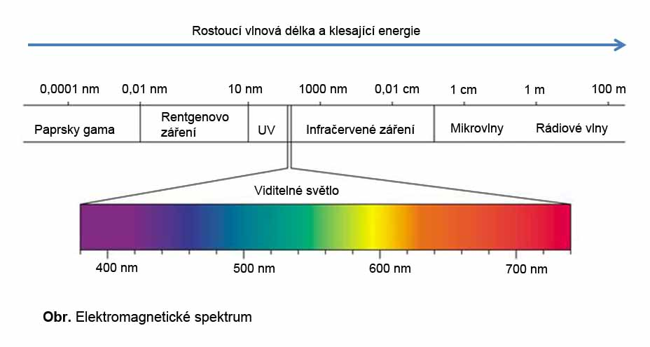
Duální povaha ZÁŘENÍ
Světlo jako částice
Kromě postulování tří Newtonových zákonů, které ho proslavily, zabýval se Newton také studiem světla. Používal k tomu různé hranoly a již ve svých 23 letech zjistil, že světlo se dá rozložit na barevné spektrum (viz obr.). Dále zjistil, že světelné spektrum se dá zase spojit použitím druhého hranolu. Vymezením se dá získat světlo určité barvy. Newton si představoval světlo jako proud částic různé velikosti. Jestliže narážejí v hranolu na částice stejné hmotnosti, pak nejméně se budou odrážet částice s největší hmotnosti.

Slide 11
Světlo jako vlnění
Vlnové vlastnosti světla studoval Thomas Young na začátku 19. století
Klasický experiment, v němž světlo prochází dvěma štěrbinami (obr. 5).
Průchod světla dvěma štěrbinami by měl dát na stínítku součet osvětlení od jednotlivých štěrbin (vpravo)
místo toho však pozoroval interferenční obrazec (obr. dole).
Tento obrazec lze vysvětlit za předpokladu, že se světlo šíří ve formě vlnoploch (jako vlny na hladině rybníka), tj. v každém bodě kde světlo vnikne dochází ke vzniku nové vlnoplochy → elekrtomagnetické vlnění

Slide 12
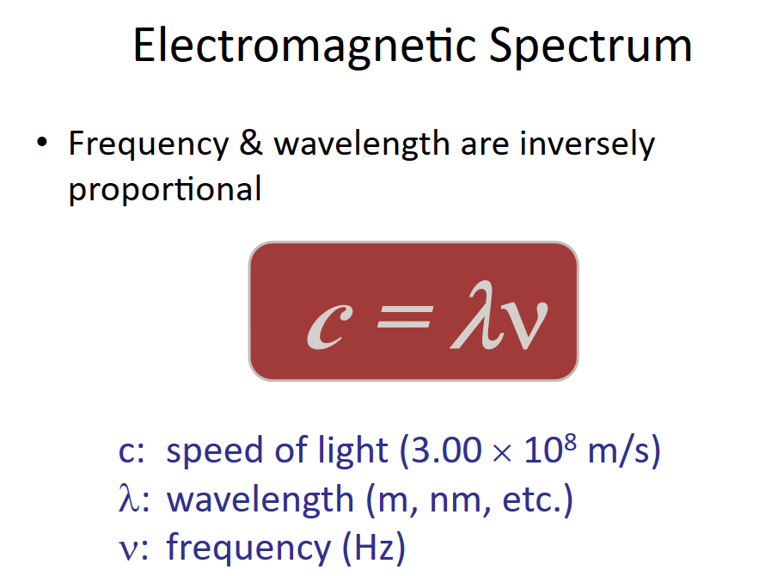
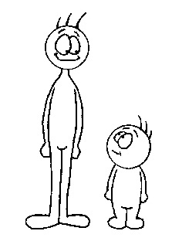
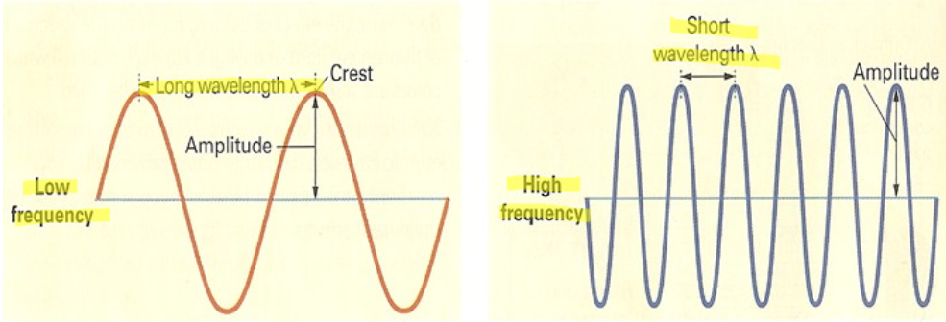
c = konst

Slide 13
Druhy elektromagnetického záření
Podle vlnové délky či frekvence můžeme rozdělit elektromagnetické vlny na několik skupin
Radiové vlny: délkou odpovídají rozměrům fotbalového hřiště
Mikrovlny: (v mikrovlnné troubě) mají velikost asi baseballového míčku,
Viditelné spektrum: vlny rozměrově odpovídají bakteriím
Ionizující záření (RTG a gama záření): <velikosti molekuly

Slide 14
IONIZUJÍCÍ ZÁŘENÍ
Vlnová délka [λ]
Druh záření
Jak je zřejmé z vlastního pojmenování, ionizující záření definujeme jako záření, jehož kvanta mají dostatečnou energii k ionizaci atomů
tj. odtržení elektronu z jejich elektronového obalu.
Minimální energie potřebná k ionizaci ve vodném prostředí (cytoplazma) je
33 eV.
To odpovídá záření s kratší vlnovou délkou, než přísluší ultrafialovému záření, přibližně <40 nm.

Slide 15
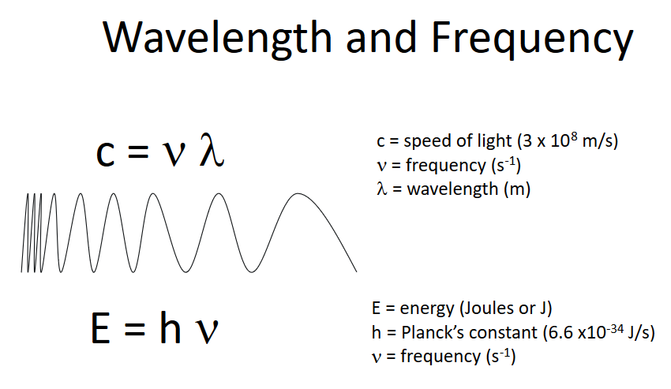
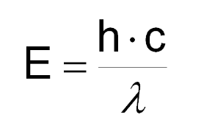
Vztah mezi energií fotonu a vlnovou délkou je dán rovnicí
h = 6,62607015×10⁻³⁴ J⋅s
h = 4,135 667 696…×10⁻¹⁵ eV Hz⁻¹

Slide 16
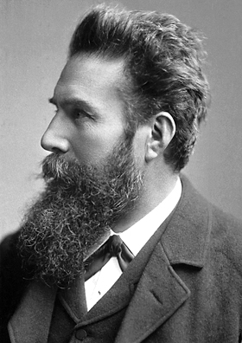
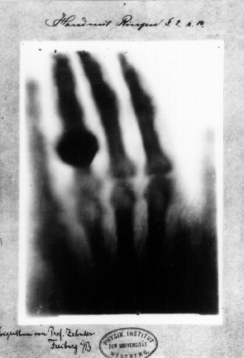
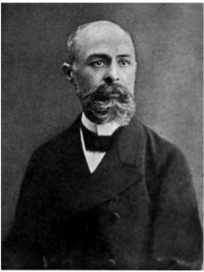
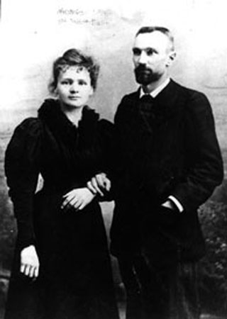
OBJEV RADIOAKTIVITY
A IONIZUJÍCÍ ZÁŘENÍ
Wilhelm Conrad Röntgen
8. listopadu 1895
„To, co vidíme, jsou kosti vaší ruky…“
Antoine Henri Becquerel
18. května 1896
1903 – spolu s Pierre a Marií Curie - Nobelova cena za fyziku za objev radioaktivity

Slide 17
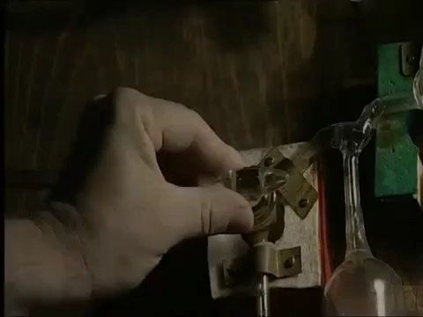
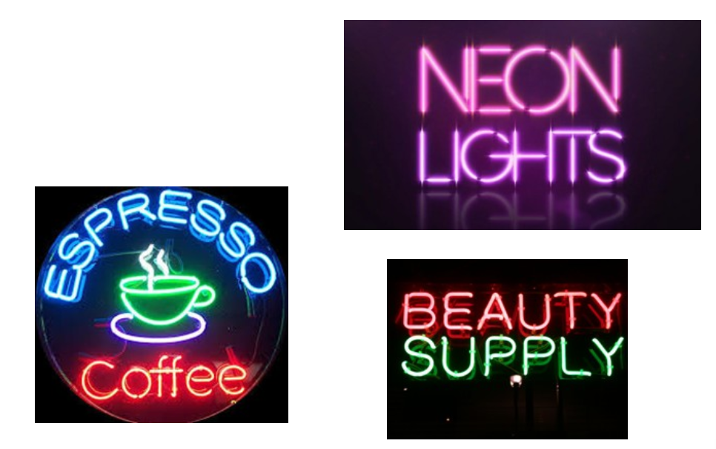
Co předcházelo objevu paprsků X

Slide 18
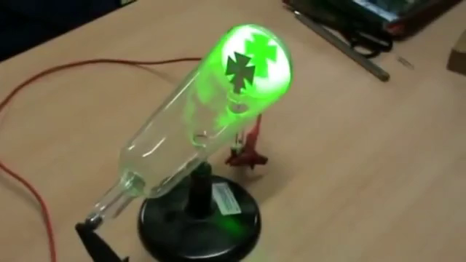
Vznik katodového zářené (e-/sklo)

Slide 19

Objev ionizujícího záření
Den-D: 8. listopad 1895, podvečer
Místo-M: Universita ve Würzburgu,
Wilhelm Roentgen
Experimentoval s katodovými paprsky v temné komoře
zkoumal světélkující fluorescenční stínítko (pokryté fluorescenční látkou, obyčejně kyanidem platičitobarnatým), ve kterém byla fluorescence indukována katodovými paprsky, jež vznikaly po dopadu elektronů na antikatodu ve vakuové trubici (viz dále).
Wilhelm Roentgen
1845-1923, Germany
Würzburg

Slide 20
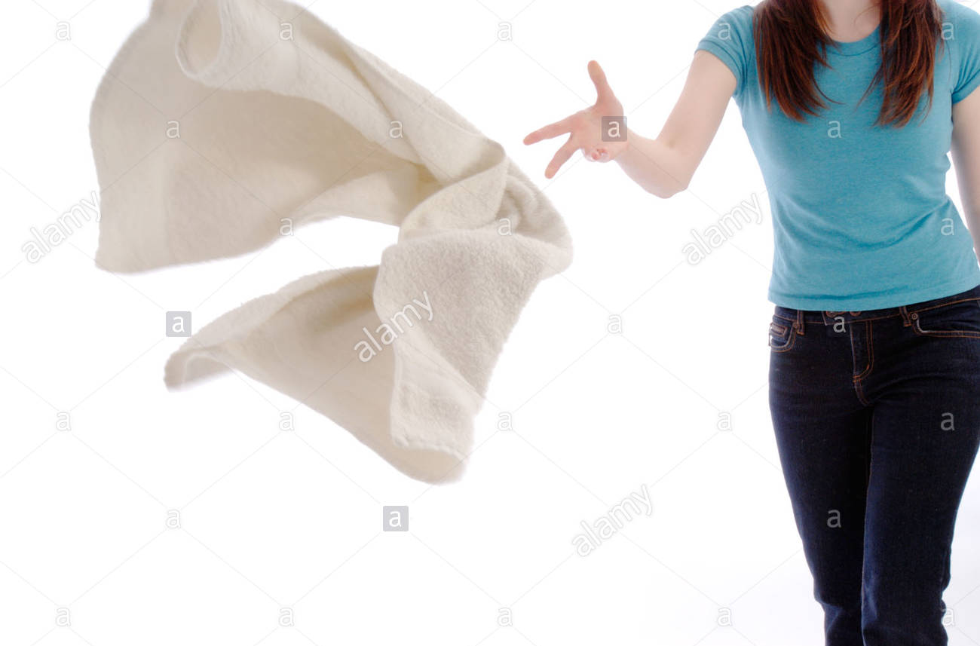
Cherchez la femme
Mrs. Roentgen
Ze záhadných (neznámých důvodů zakryl výbojovou trubici černým papírem
Možná její světélkování narušovalo experiment, možná v tom měla prsty jeho manželka ;-)
Každopádně sehrála hlavní roli náhoda, díky níž se objevilo světélkování/ stín na NEUKLIZENÉM světélkujícím stínítku… (Flemingovi zplesnivěly kultury na penicilin, objev přirození radioaktivity – opět náhoda ;-) )
Nebýt této události, nebyl by asi Roentgen vkládal mezi trubici a stínítko různé předměty (včetně své ruky). Dělal by dál zajímavé pokusy s katodovými trubicemi stejně jako desítky dalších experimentátorů v té době, ale nové pronikavé záření by asi neobjevil (ostatně, toto X-záření ve stejné době nezávisle objevili H.Jackson a A.A.Campbell-Swinton).

Slide 21
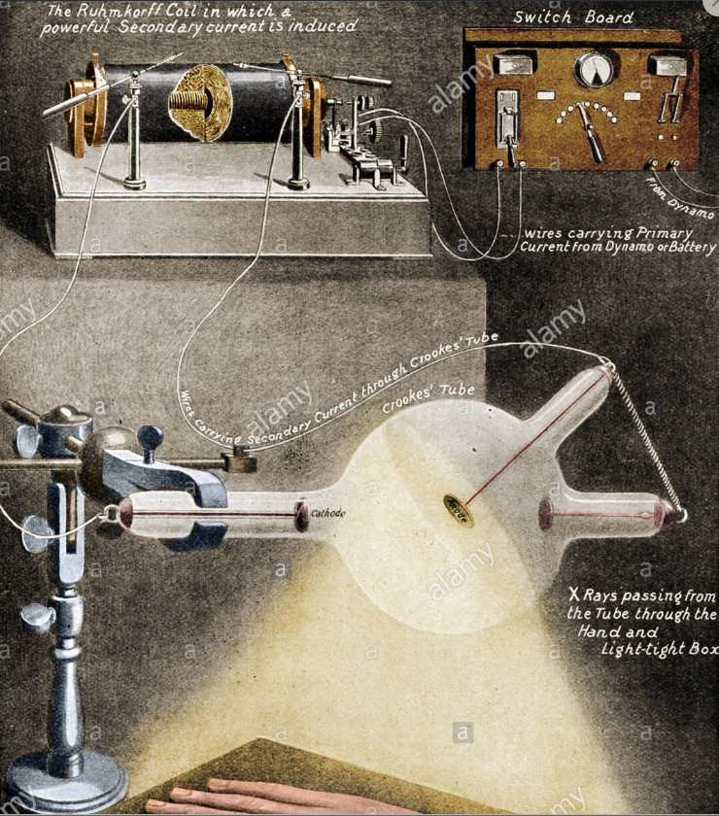
Zjistil, že fluorescence nemizí ani při zaclonění trubice černým papírem, ani když mezi trubici a stínítko vložil tlustou knihu; stínítko fluoreskovalo i na vzdálenost 2 metrů
Když poté vkládal mezi lampu a stínítko další různé předměty, zjistil, že jimi paprsky X procházejí různě intenzivně. Teprve když mezi trubici a stínítko umístil kovový předmět, na stínítku se ukázal stín

Slide 22
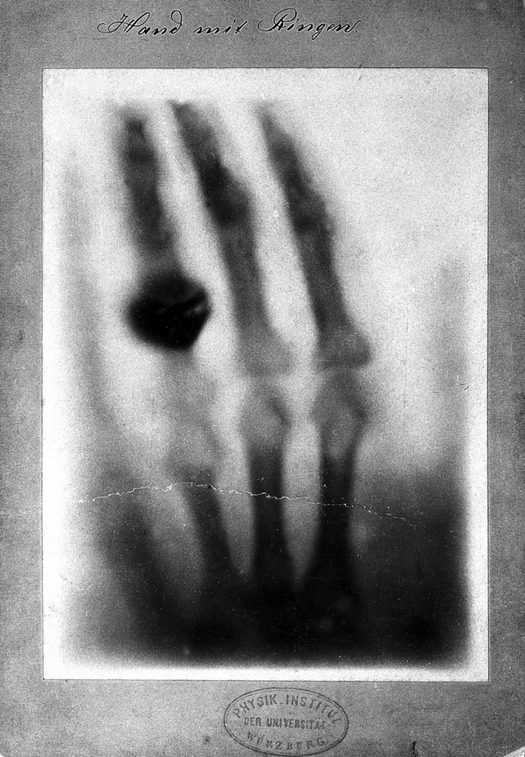
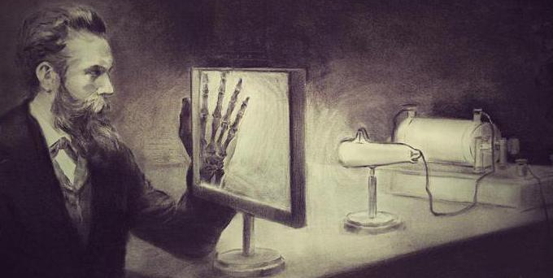
I Have Seen My Death’ aneb Mrs. Roentgen podruhé
Jednou takto vložil mezi lampu a stínítko NÁHODOU svou ruku a uviděl ke svému velkému překvapení kosti prstů.
Podruhé už raději podruhé požádal o ruku svou manželku ;-)
Anna Bertha (Ludwig) Roentgen

Slide 23
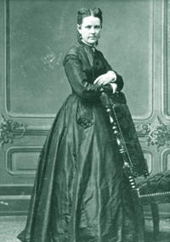
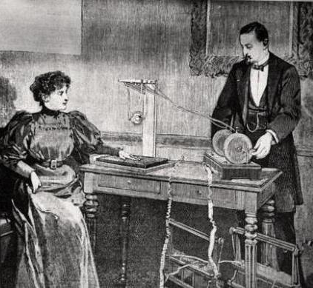
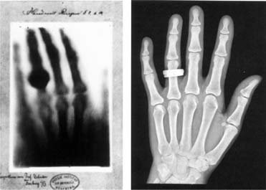
Anny Berthy. Na rozdíl od svého muže ji obraz kostí se snubním prstenem příliš nenadchl; údajně jej velice překvapila a zklamala, když prohlásila: „Viděla jsem vlastní smrt.“

Slide 24
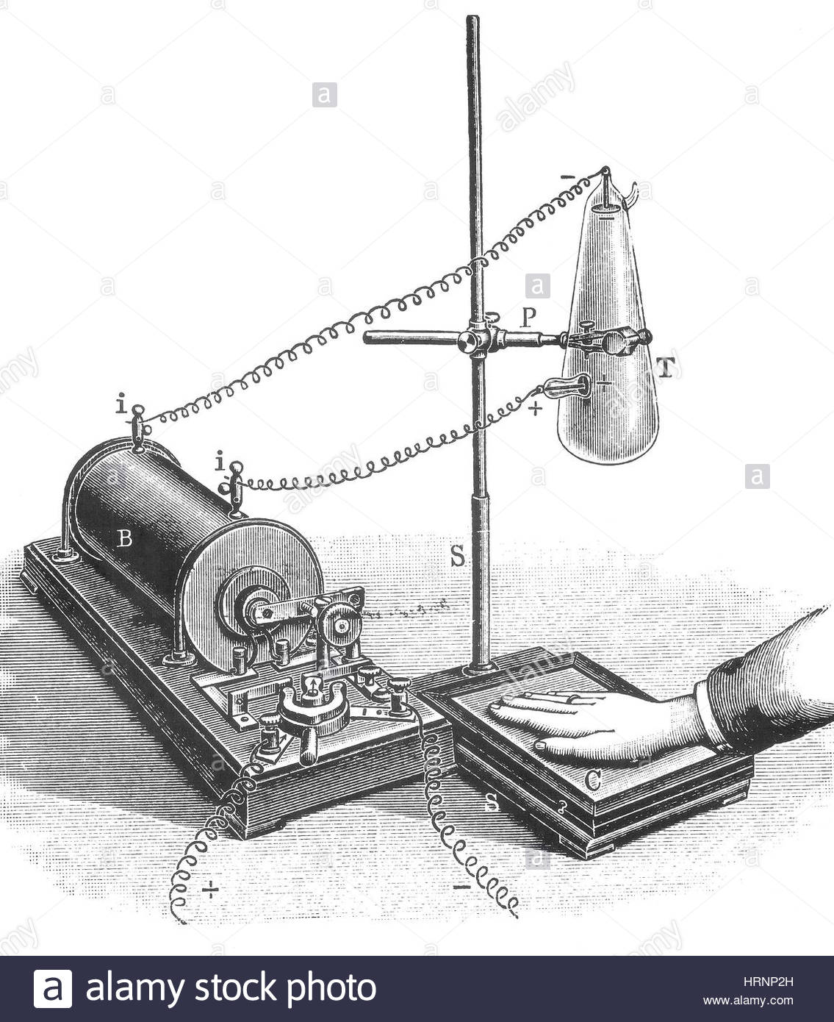
Historicky první rentgenový snímek
Roentgen popsal i další vlastnost RTG záření, např. že vyvolává zčernání fotografické desky.
…a měsíc po svém objevu zhotovil (opět náhodou??) historicky první rentgenový snímek na světě, obraz ruky své manželky s kovovým prstenem na fotografickou desku.
Toto datum je pokládáno za den zrození nového lékařského oboru
– radiologie.

Slide 25
X-Rays: Objev ionizujícího záření
Usoudil, že se jedná o neviditelné záření, které vzhledem k jeho neznámé povaze pojmenoval podle matematického symbolu pro něco neznámého jako PAPRSKY X. V roce 1896 byly na jeho počest pojmenované na rentgenové paprsky.
Pojmenování X-Rays se dodnes užívá v anglosaské literatuře, u nás se většinou upřednostňuje název RTG záření.
Během dvou měsíců publikoval pečlivý popis výsledků svého výzkumu. 28.12.1895 napsal předběžnou zprávu „O novém druhu paprsků“. Poslal ji do žurnálu Würzburgské lékařské společnosti.
Objev byl natolik překvapivý, že ho nejprve odmítali i slovutní vědci (např. Kelvin). Překvapen byl i sám Roentgen, který proto pronesl „I did not think, I investigated“ (tedy něco ve smyslu „Nevymyslel jsem to, ale objevil)
Ve skutečnosti k objevu rentgenového záření přispělo mnoho významných vědců jako Ivan Pului, sir William Crookes, Johann Wilhelm Hittorf, Eugene Goldstein, Heinrich Hertz, Philipp Lenard, Hermann von Helmholtz, Nikola Tesla, Thomas Alva Edison, Charles Glover Barkla a Wilhelm Conrad Röntgen.

Slide 26
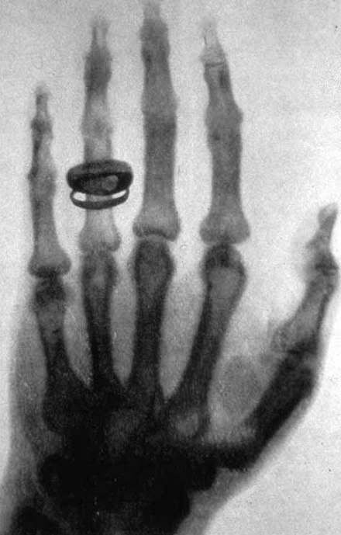
Zasedání společnosti lékařů a přírodovědců → RENTGENOVY paprsky
Již v lednu příštího roku (23.1.1896) byl Roentgen pozván na zasedání společnosti lékařů a přírodovědců, kde zhotovil fotografický snímek ruky tehdy významného anatoma Rudolfa Alberta von Köllikera.
Ten potom navrhl, nadšen tím co viděl a za mohutné podpory publika, aby se paprsky X nazvali rentgenovými. Návrh byl přijat s velkým nadšením. Paprsky rychle nabyly obrovského významu ve vědeckém výzkumu, technice i lékařství.

Slide 27
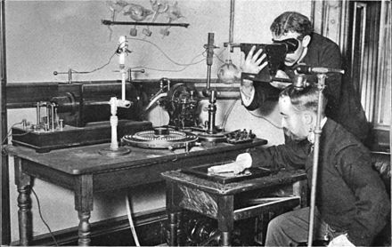
Taking an X-ray image with early Crookes tube apparatus, late 1800s. The Crookes tube is visible in center. The standing man is viewing his hand with a fluoroscope screen. The seated man is taking a radiograph of his hand by placing it on a photographic plate. No precautions against radiation exposure are taken; its hazards were not known at the time.
Experimenter in 1890s (top right) examining his hand with fluoroscope.

Slide 28
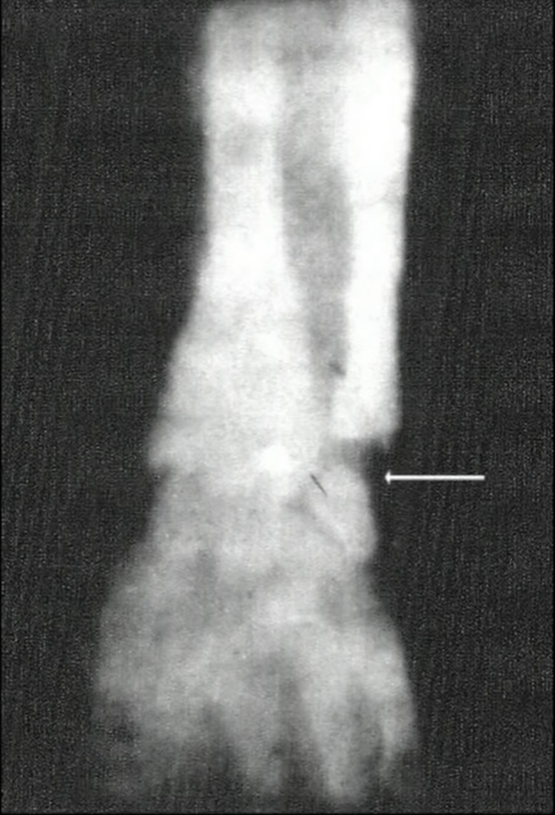
RDG včera a dnes
A historic photograph of Roentgen's wife's hand (left) contrasted with a present-day X-ray photograph (right) (source Internet)

Slide 29
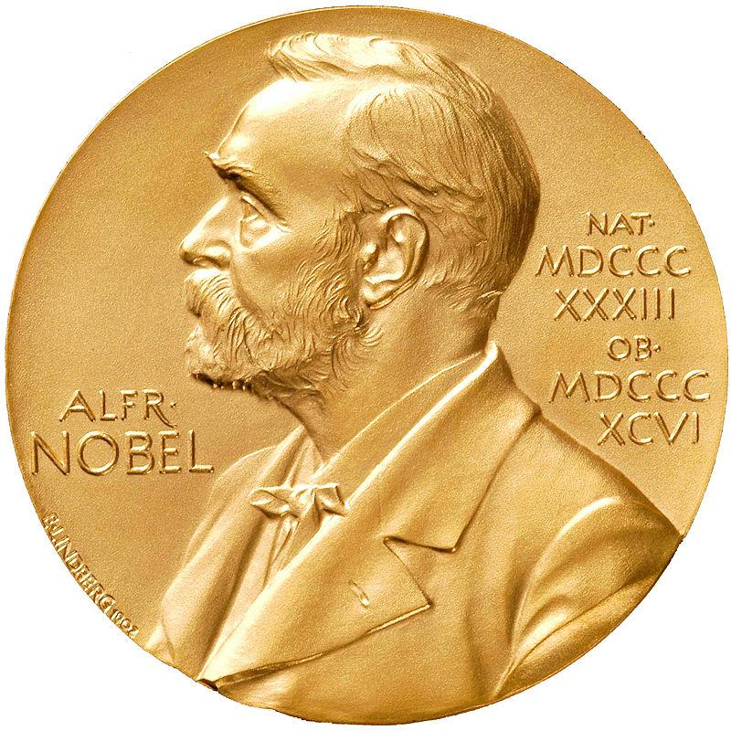
Roentgen obdržel za objev parsků X (RTG) v roce 1901 vůbec první Nobelovu cenu za fyziku
Wilhelm Conrad Röntgen
8. listopadu 1895

Slide 30

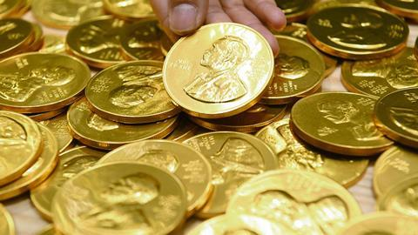
first Nobel Prize in Physics in 1901. His was the first of more than 20 Nobel Prizes awarded for research related to radioactivity in the 20th century.

Slide 31
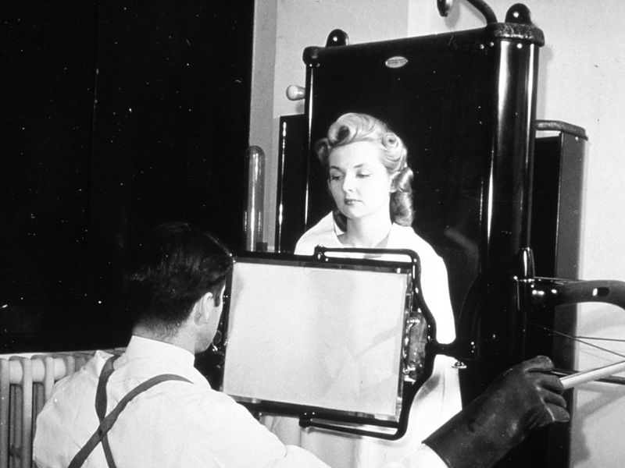
Just Months After Its Discovery, the X-Ray Was in Use in War
A technician takes an X-ray fluoroscope of a female patient. Fluoroscope exams delivered much more radiation exposures than modern X-rays. (National Cancer Institute, public domain)

Slide 32
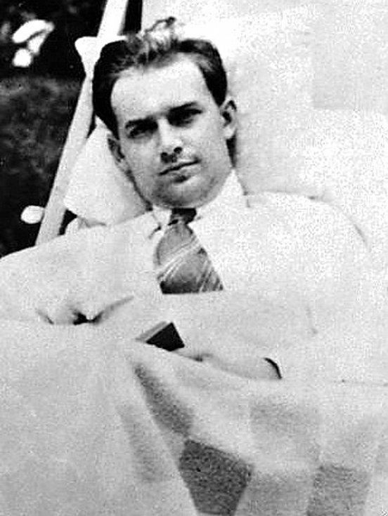
Paprsky X v poezii – mystičnost a fascinace
Jiří Wolker : U roentgenu
To není Faustova jizba a duše zde nevchází v prokletí,
to je Roentgenův přístroj s magickou krásou XX. století
https://www.psanci.cz/literatura_dilo.php?id=331

Slide 33
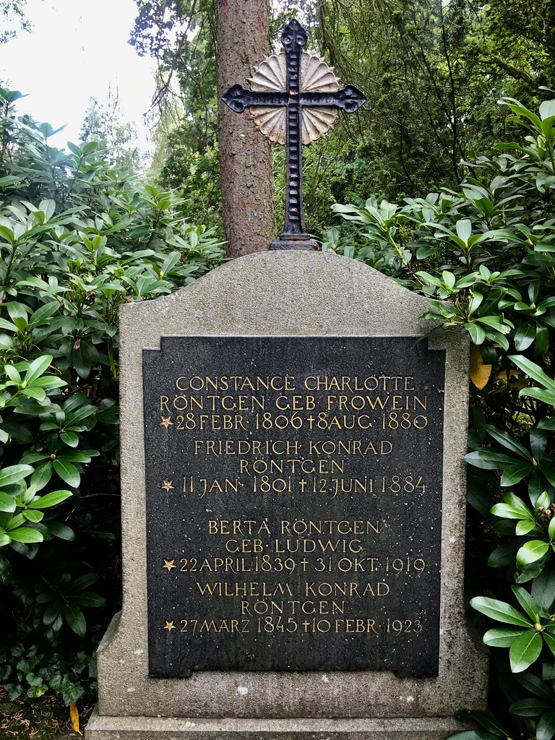
Wilhelm Roentgen - zajímavosti
Jako jediný díky své plachosti a skromnosti nepřednesl nobelovskou přednášku
objev nikdy nepatentoval, což umožnilo jeho rychlé rozšíření do praxe. Kategoricky odmítal také všechny firemní nabídky k jeho komerčnímu využití. Zastával názor, že dílo vykonané na univerzitní půdě s pomocí veřejných prostředků by mělo sloužit zdarma úplně všem: proto dobrovolně odevzdal svůj vynález veškerému lidstvu.
také odmítl povýšení do šlechtického stavu jakožto pomíjivé)
Zemřel zcela bez finančních prostředků.
zemřel v 77 letech (v roce 1923) v Mnichově na leukémii v důsledku dlouhodobého ozáření jako chudý a osamělý člověk

Slide 34
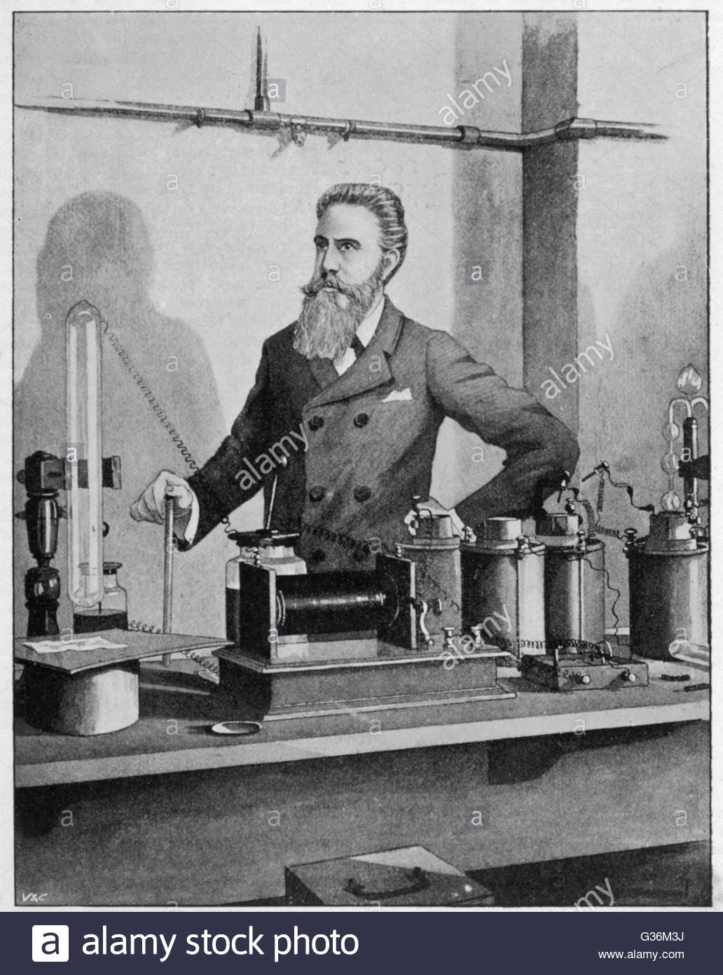
Röntgenův názor na badatelskou práci:
„Experiment je nejmocnější a nejspolehlivější pákou, již můžeme na přírodě vynutit její tajemství; musí vždy být nejvyšší instancí při rozhodování otázky, zda lze nějakou hypotézu uznat, nebo zavrhnout. Každý jev je třeba co nejpřesněji pozorovat a popsat ve všech jednotlivostech a teprve potom se člověk může odvážit podat nějaké vysvětlení.“

Slide 35
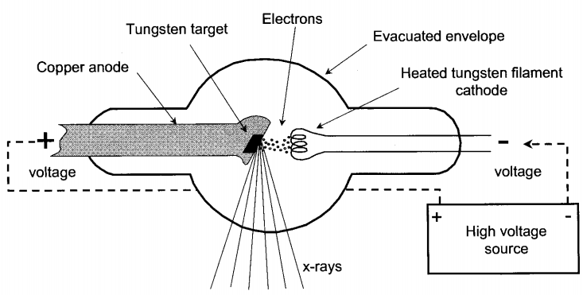
Vznik RTG záření, RENTGENKA
Rentgenka, správně nazývaná rentgenová lampa (angl. X-ray tube).
Obecně - vakuová elektronka
Zjednodušeně je to trubice s vakuem uvnitř, jejíž součástí je (žhavená) katoda, která slouží jako zdroj elektronů. Tyto elektrony jsou urychlovány, dopadají na terčík neboli anodu, čímž vzniká rentgenové záření. Rentgenka tedy slouží k produkci rentgenového záření.
Katodové trubice byly vlastně prvními jednoduchými urychlovači elektronů a později se z nich vyvinuly obrazovky (v jisté formě slouží i dnes jako zdroj e- pro urychlovače)

Slide 36
Vznik RTG záření, RENTGENKA
Röntgen předpokládal, že pronikavé záření vzniká ve zředěném plynu katodové trubice,
nicméně další experimenty prokázaly, že RTG záření pochází z anody při interakci zabrzděných elektronů s materiálem anody.
Zdrojem rentgenového záření není tedy samotný výboj v plynu, kterým pouze procházejí urychlené elektrony na anodu.
Naopak odstranění (vyčerpání) plynu a použití žhavené katody zvýší účinnost vzniku RTG záření, čehož se využívá ve vakuových rentgenkách
  Zelektrujeme-li skleněnou tyč a přiblížíme-li k ní na určitou vzdálenost prst přeskočí elektrická jiskřička
  Kdybychom však např. konce drátů pražské osvětlovací sítě přiblížili k sobě, nestane se nám nic podobného. Proč? Poněvadž napětí elektrického proudu je velmi malé
  k přeskočení výboje 1 cm dlouhého je zapotřebí napětí asi 25.000 volt. Vzduch totiž klade přechodu elektřiny ohromný odpor, který dá se i při poměrně krátké dráze překonat jen vysokým napětím
  Zředíme-li však v rentgence vzduch, elektrický výboj proběhne při stejném napětí mnohem delší dráhu než za normálního tlaku

Slide 37
Rentgenka
Z elektronického hlediska je rentgenka klasická dioda zapojená v obvodu s vysokým napětím cca 20–200 kV
Žhavená katoda (napojená na záporný pól) emituje elektrony, které jsou urychlovány silným elektrickým polem daným vysokým napětím mezi katodou a anodou.
Anoda (napojená na kladný pól) je zhotovena z těžkého materiálu (nejčastěji z wolframu), který má vysokou elektronovou hustotu, takže dopadající elektrony jsou velkou odpudivou silou prudce brzděny, čímž se podle zákonitostí elektrodynamiky část jejich kinetické energie mění v brzdné elektromagnetické záření, resp. fotony RTG záření.
Po dopadu na anodu tedy pronikají elektrony několika vrstvami atomů anody a prudce se zbržďují, dokud neztratí svou kinetickou energii
Většina (99 %) jejich kinetické energie se přemění na teplo. Rentgenka se proto silně ohřívá a musí se chladit
Jen malá část kinetické energie elektronů zachycených anodou se přemění na RTG záření
Vznikající záření RTG je dvojího druhu
  brzdné záření
  a charakteristické záření
RTG záření opouští anodu a vylétá z trubice ven.

Slide 38
Brzdné RTG záření
Brzdné RTG záření je převažující typ záření vznikajícího v rentgence.
Vzniká zpomalením letícího elektronu blízko jádra atomu. Jádro je kladně nabité a přitahuje elektron, který změní směr letu a zpomalí. Rozdíl energie je přeměněn na záření různých frekvencí.
Čím blíže se dostane elektron k jádru a čím větší je jeho energie, tím větší bude energie vznikajícího kvanta RTG záření.
Charakteristiky brzdného záření tedy nezáleží na materiálu anody

Slide 39
brzdné záření vzniká následkem interakce s polem jádra atomu

Slide 40
Charakteristické RTG záření
Charakteristické RTG záření vzniká při srážce letícího elektronu (z anody rentgenky) a elektronu z elektronového obalu atomu na katodě.
Původní elektron je vyražen ven z atomu (ionizace). Vznikne „díra”, která je ale následně zaplněna elektronem z jedné z hladin vzdálenějších od jádra, přičemž se uvolní značné množství energie ve formě fotonu RTG záření.
Energie záření je rovna energetickému rozdílu mezi elektronovými hladinami, mezi kterými došlo k přeskoku elektronu
Energie charakteristického RTG záření tak záleží na materiálu, ze kterého je anoda vyrobena
čím je protonové číslo kovu anody vyšší, tím vyšší je energie charakteristického záření.

Slide 41
brzdné záření vzniká následkem interakcí s obalovými elektrony

Slide 42
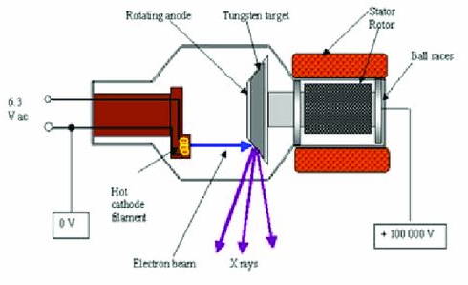
Konstrukce rentgenky
Základní součástí každé rentgenky je katoda a anoda, mezi kterými je udržován elektrický potenciál. Další nepostradatelnou součástí rentgenky je evakuovaná baňka a eventuálně rotor (případně rotuje rentgenka celá)
http://www.sukupova.cz/rentgenka-a-produkce-rentgenoveho-zareni/

Slide 43
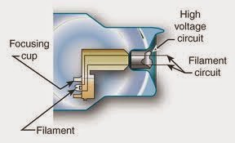
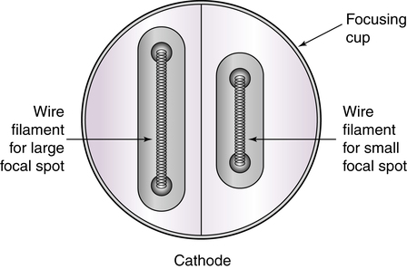
Konstrukce rentgenky
Katoda tvořená spirálovitě navinutým tungdtenovým/wolframovým vláknem (s příměsí thoria, které zvyšuje efektivitu emise elektronů a prodlužuje životnost katody) o tloušťce 0,2 mm, proto někdy nazývaná katodové vlákno, slouží k produkci elektronů.
Toto vlákno je elektricky připojeno ke žhavícímu obvodu. Při průchodu elektrického proudu o velikosti cca 6-8 A žhavícím obvodem, a tedy i katodovým vláknem, dochází vlivem velké teploty (2000 °C) k termoemisi elektronů (Edisonův efekt).
http://www.sukupova.cz/rentgenka-a-produkce-rentgenoveho-zareni/

Slide 44
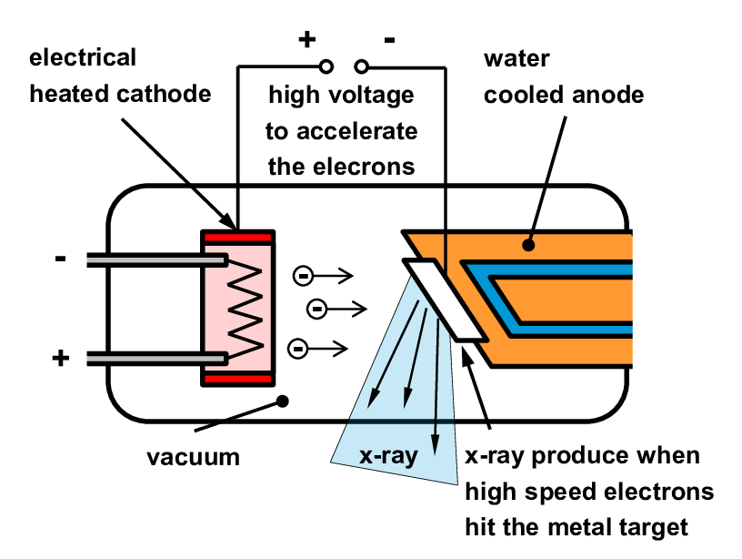
Konstrukce rentgenky
Aby se zabránilo tepelnému zničení anodového terčíku, je potřeba vhodně zvolit materiál anody a taktéž dostatečně odvádět nepotřebné teplo.
Anoda je nejčastěji vyrobena z wolframu, protože wolfram má vysoký bod tání.
Wolfram je vhodný taktéž z toho důvodu, že díky vyššímu atomovému číslu se zvyšuje produkce fotonů rentgenového záření (více dále).
Pro lepší odolnost terčíku se do wolframu přidává přibližně 10 % rhenia.
V mamografii se místo wolframového terčíku používá terčík molybdenový a rhodiový → poté měď pro co nejúčinnější odvod tepla
http://www.sukupova.cz/rentgenka-a-produkce-rentgenoveho-zareni/

Slide 45
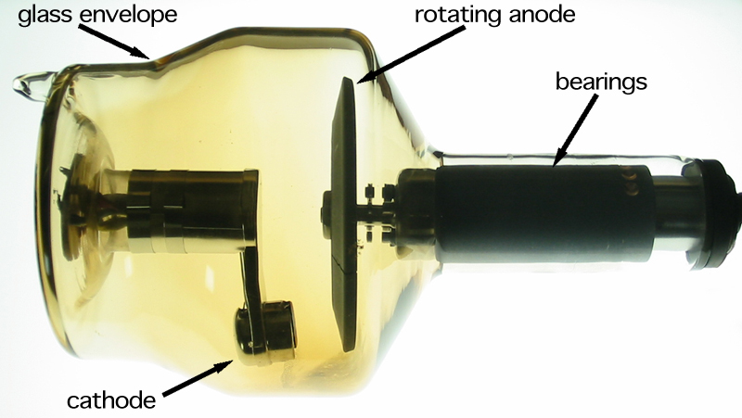
Konstrukce rentgenky
Rotační anoda. U rotační anody dopadá svazek elektronů na plošinku terčíku, který však stále rotuje a teplo je tedy rozloženo na větší plochu. To umožňuje větší zatížení rentgenky. Rotační anody jsou s výhodou používány ve většině diagnostických aplikací, protože efektivněji odvádějí teplo a umožňují tak produkci většího množství fotonů potřebných pro prozáření větších objemů, aniž by došlo ke zničení terčíku.

Slide 46
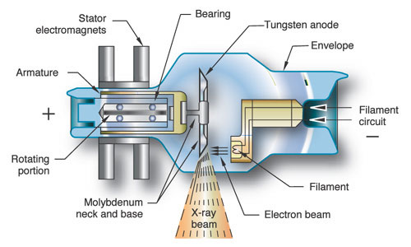
Konstrukce rentgenky
Uvnitř evakuované baňky je umístěn taktéž rotor. Rotor je tvořen měděným blokem, na kterém je molybdenová osa pro upevnění terčíku. Stator, tvořený elektromagnety, je umístěn vně evakuované baňky. Stator a rotor tvoří společně indukční motor, kterým je poháněn terčík. Rotační anoda rotuje s frekvencí až 10 000 otáček za minutu

Slide 47
Konstrukce rentgenky
Evakuovaná baňka rentgenky, ve které je umístěna katoda i anoda, je obvykle vyrobena ze skla a její hlavní funkcí je udržování vakua v trubici.
Baňka je obtékána olejem, který tak odvádí teplo z rentgenky. Baňka bývá ještě uschována v krytu, jehož součástí je i olovo, které slouží k odstínění nepotřebného mimoohniskového záření

Slide 49
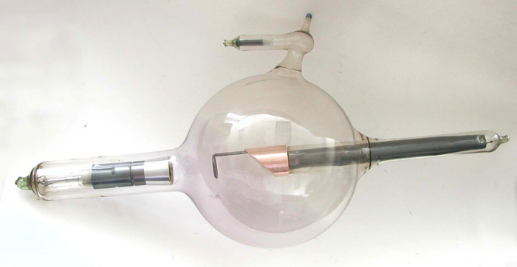
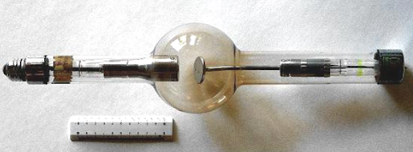
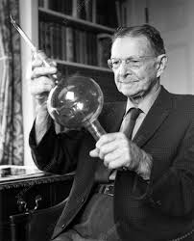
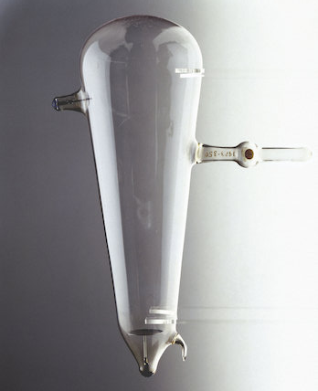
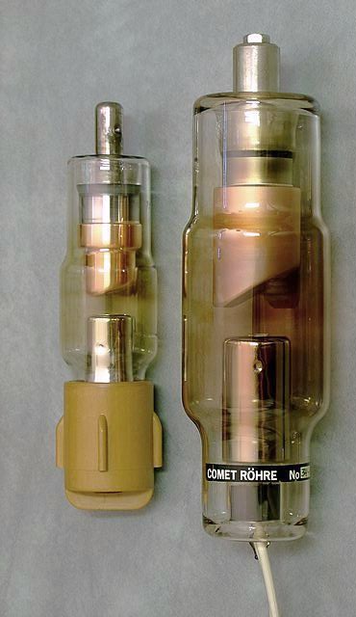

Slide 52
REGULACE PRODUKCE RTG NA RENTGENCE

Slide 53
Elektrické napájení rentgenky a regulace produkce RTG záření
Rentgenka, jako elektronický zdroj záření, vyžaduje patřičné elektrické napájení dodávající elektrickou energii generující RTG záření a zajišťující další funkce nezbytné pro správný provoz zařízení. Rentgenka má tři základní zdroje napájení: žhavící napětí, anodové napětí, rotace anody
Anodové napětí
určuje maximální energii fotonů výsledného RTG záření, tj. jeho „tvrdost“.
střední energii fotonů výsledného RTG záření, tj. jeho „tvrdost“.
Zvyšuje produkci (kvantitu) fotonů X
Při dostatečném napětí se objevuje specifické záření X (charakteristické píky)
Rostoucí napětí → nižší kontrast snímků
V praxi se anodové napětí pohybuje v širokém rozmezí od cca 20 kV do 200 kV (v závislosti na druhu zobrazovaných struktur); nižší napětí = měkčí záření.

Slide 54
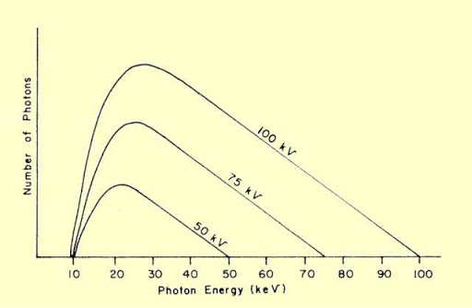
Anodové napětí

Slide 55


Slide 56

Elektrické napájení rentgenky a regulace produkce RTG záření
Katodový proud protékající rentgenkou (+ čas expozice) určuje:
intenzitu RTG záření emitovaného rentgenkou (změnou žhavení katody, žhavicího proudu, a tím teploty vlákna katody)
Při vyšším žhavení vlákna katody je emitováno více elektronů, rentgenkou protéká vyšší proud a je vyzařována vyšší intenzita RTG záření.
Zvyšuje se expozice (kvalita) snímků
Průměrný proud rentgenkou se pohybuje v rozmezí jednotek mA – až asi 200 mA, okamžitý proud může být i podstatně vyšší (v pulzním režimu).

Slide 57


Slide 58


Slide 59




HELL EFECT
X
X

Slide 60


Slide 61


Slide 62



Urychlovací napětí
Žhavící proud katody
Různé materiály anody
Filtrace nízkoenergetických fotonů

Slide 63

Efekt velikosti ohniska rentgenky
Fokusace elektronů, ohnisko
Rentgenky pro RTG diagnostiku používají fokusaci elektronového svazku do ohniska, což je podmínkou dosažení dobré ostrosti a rozlišení projekčního stínového transmisního obrazu při RTG diagnostice, resp. je zapotřebí, aby svazek X-záření vycházel z téměř bodového zdroje.

Slide 64



Efekt velikosti ohniska rentgenky
Větší ohnisko
Větší výkon (produkce RTG)
Horší ostrost snímků

Slide 65

Filtrace rozptýlených paprsků

Slide 66
Elektrické napájení rentgenky a regulace produkce RTG záření
Z rentgenodiagnostického hlediska: Celkové množství fotonů RTG záření (expozice) určuje kvalitu RTG snímků a též radiační zátěž pacienta.
Kvalita je dána součinem intenzity záření (fluence fotonů/s) a expozičního času T,
je tedy úměrná součinu katodového proudu rentgenky (mA) a expozičního času (s): „miliampér-sekundy“ mA.s = Q
Pro pořizování běžných skiagrafických snímků
  měkkých tkání se používá expozice na rentgence asi 2–6 mAs
  u skeletu cca 20–80 mAs, u CT i 200 mAs
Trendem u moderních RTG přístrojů schopných pracovat v pulzním režimu s vysokým okamžitým výkonem se pro dosažení požadované expozice (mAs) dává přednost vysoké hodnotě proudu (mA) při krátkém expozičním času (s) – snižuje se tím riziko rozmazání snímku pohybem pacienta.

Slide 67
Vlastnosti RTG záření (paprsky X)
RTG záření je pronikavé elektromagnetické záření o velmi krátkých vlnových délkách 10⁻¹¹ m to 10⁻⁸ m a vysokých frekvencích.
prochází hmotou i vakuem, jeho intenzita slábne se čtvercem vzdálenosti od zdroje
šíří se přímočaře
má ionizační účinky (což znamená, že množství energie, které nese, stačí na uvolnění elektronu z atomu).
Efekty RTG záření:
Luminiscenční efekt. Rentgenové záření má schopnost přeměnit se na viditelné záření, ale pouze při interakci s určitými látkami.
Fotochemický efekt. Působením RTG záření na fotografický materiál dochází ke změnám v jeho chemickém složení.
Ionizační efekt. Energie, kterou rentgenové záření nese, je postačující k ionizaci atomů nebo molekul ozářené látky. To znamená, že při působení na elektricky neutrální atomy se z nich stávají elektricky nabité ionty.

Slide 68


Slide 69
Měkké a tvrdé RTG záření
Roentgenovy trubice mohou být vyčerpány buď více nebo poněkud méně
v prvním případě vzniká tvrdé RTG záření (<0.1 nm)
v druhém měkké RTG záření (>0.1 nm)
Měkké RTG trubice: vydávají paprsky, které jsou hustými tělesy snadno pohlcovány, tak že dávají např. obrázky ruky velmi pěkné, s ostře vyznačenými rozdíly mezi kostmi a masem
tvrdé RTG trubice: vysílají paprsky, které jsou poměrně málo pohlcovány a proto nejsou obrazy lidského těla příliš zřetelné

Slide 71


Tvrdé záření RTG vs. záření gama
Vlnové délky nejenergičtější části RTG záření se částečně překrývají s vlnovými délkami záření gama. Rozlišujeme je však podle původu:
Foton rentgenového záření vzniká při interakcích vysoce energického elektronu,
kdežto záření gama při procesech uvnitř jádra atomu.

Slide 72
Typy rentgenového záření
Z hlediska vzniku existují dva typy rentgenového záření – tzv. brzdné rentgenové záření a charakteristické rentgenové záření.
Brzdné rentgenové záření
Rychle letící elektrony se po dopadu na terč brzdí a dochází ke změně jejich dráhy. Energie, kterou elektrony při průchodu terčem ztratily, se vyzáří ve formě tzv. brzdného rentgenova záření.
Toto záření je charakteristické širokým, spojitým energetickým spektrem.
Čím je větší energie (rychlost) elektronů, tím tvrdší záření vzniká.
Energie brzdného rentgenova záření nezávisí na materiálu terče (např. anody rentgenovy trubice), ale jen na rychlosti elektronů (tedy na velikosti napětí na anodě rentgenovy trubice)
Elektrony ale mohou být urychleny i jiným způsobem – v urychlovačích částic např. v tzv. lineárním urychlovači, betatronu, mikrotronu, u nichž se dosahuje výrazně vyšších energii než u rentgenovy trubice. Energie záření se udává zpravidla v elektronvoltech (eV).
Brzdné záření se používá v lékařské diagnostice (např. PET, SPECT, CT), v radioterapii a v průmyslu v defektoskopii.

Slide 73

BRZDNÉ RTG záření
Změna směru → akcelerace elektronu → emise el.-mag záření.
Pokud akcelerace dostatečná → kvantum uvolněného záření energeticky odpovídá RTG záření.
Pokud elektron prolétne velmi blízko jádra (jako např. elektron e3 na obrázku vlevo) může být jeho kinetická energie uvolněna v jediném kvantu
Toto je tedy největší možné kvantum předatelné elektrony za daných podmínek a odpovídá nejkratší vlnové délce emitovaného záření RTG

Slide 74
Typy rentgenového záření
Charakteristické rentgenové záření
Rychle letící elektron v tomto případě odevzdá svou kinetickou energii elektronu vnitřní slupky atomového obalu materiálu anody, až dojde k jeho excitaci nebo ionizaci. Následný návrat do základního energetického stavu je spojen s vyzářením fotonu charakteristického rentgenového záření.
jeho energie nezávisí na anodovém napětí, ale jen na materiálu anody.
Takové rentgenové záření je charakteristické pro konkrétní prvek; jeho energie je tím vyšší, čím vyšší je protonové číslo materiálu anody.

Slide 75
SPEKTRUM RTG záření
Spektrum – většinou si představíme obrázek viditelného světla rozloženého na jednotlivé barvy, červenou, oranžovou, žlutou, zelenou…
U RTG záření, které je neviditelné, spektrum představuje graf relativní intenzity záření vynesené proti vlnové délce. (totéž lze samozřejmě udělat i pro viditelné světlo)

Slide 76


Slide 77


Slide 78

SPEKTRUM RTG záření

Slide 79

SPEKTRUM RTG záření
X-ray spectrum of a tungsten anode (without filtering) at tube acceleration voltages of 150 kVp (peak kilo-voltage).

Slide 80
Brzdné záření - spektrum
Elektron ztratí veškerou svou energii již při první kolizi, jeho celková energie se přemění na kinetickou energii fotonu E = hf_{max} .
The λ_{min} in below figure corresponds to f_{max}.
Pro velkou energii elektronů neztratí většina z nich svou energii při první kolizi, ale při různém počtu kolizí → různé vlnové délky fotonů X delší než λ_{min} a energie menší než E_{max}.
Spektrum je proto kontinuální

Slide 81



Minimální vlnová délka (maximální energie) RTG spektra záleží na voltáži urychlovacího napětí:
Pokud máme urychlovací napětí V, potom energie E předaná okolí elektronem na anodě je dána vztahem:
Kde e je náboj elektronu
Pro výpočet minimální vlnové délky, λmin, pak platí Plankova rovnice pro energii kvanta záření:
…a tedy:
maximal energy at a keV = tube kV
i.e. napětí 100 kV = 1 keV max E fotonu X
average energy = about 1/3 of the maximum energy.

Slide 82

CHARAKTERISTICKÉ RTG záření
Elektrony v elektronovém obalu mají určité energie a pohybují se tak na určitých energetických hladinách neboli elektronových slupkách.
Nejblíže k jádru je slupka (hladina) K, směrem od jádra pak následovaná slupkami L, M, N, O, P a Q.
Vyjma slupky K mají všechny další slupky své podslupky → elektrony v těchto podslupkách se nepatrně liší svými energiemi.
Schematický nákres atomu znázorňující jádro obklopené elektronovými slupkami K, L a M.
Slupka K může mít maximálně 2 elektrony Slupka L má 3 podslupky a maximálně 8 e-Slupka M má 5 podslupky a maximálně 18 e-
atd.

Slide 83
CHARAKTERISTICKÉ RTG záření
Slupka K má v elektronovém obalu nejvyšší ionizační energii (neboli kritickou ionizační energii)
To znamená, že k odebrání elektronu z této slupky potřebujeme nejvíce energie
Čím dále jsou pak další slupky od jádra vzdáleny, tím je ionizační energie nižší.
Elektrony na jednotlivých slupkách a podslupkách mají tedy své specifické ionizační energie,
… a ty se liší pro různé prvky,
Např. pro křemík (Si) je ionizační energie na slupce K 1.84 keV, zatímco pro platinu (Pt) tato hodnota činí 78.4 keV.

Slide 84

The production of Characteristic X-rays is a two-stage process:
ionization followed by relaxation
Firstly, an electron is removed from one of the inner shells of the atom by an electron from the primary beam so that the atom is ionized and in an unstable state.
Secondly, the atom regains stability when an electron from an outer shell fills the inner shell vacancy and an X-ray photon is emitted.
The energy of the emitted X-ray is equal to the difference between the ionization energies of the electrons involved in the transition.
An electron from the primary beam dislodges an electron from the K shell of a Si atom in the sample. An electron from the L shell fills the vacancy and a Si Kα X-ray is generated. The energy of the X-ray is equal to the ionization energy of the K shell minus the ionization energy of the L shell.

Slide 85


Characteristic RTG, Spectrum
When an electron falls to the lower energy level a quantum of radiation is emitted.
The energy possessed by this quantum (and therefore its wavelength) depends on the energy difference between the two levels in the atom.
This depends on what type of metal it is.
Moseley's law:
There is a relationship between the energy of the Characteristic X-ray lines for each element and its atomic number:
the energy is proportional to the square of the atomic number, Z.
This means that as the atomic number increases, the Kα X-ray line, for example, will plot at a higher energy in the spectrum. (This relationship, known as Moseley’s Law, was discovered by Henry Moseley in 1913)
The lines in the spectrum (the peaks of intensity) are named after the energy level to which an electron falls

Slide 86


Characteristic RTG, Spectrum

Slide 87
As each element has specific ionization energies for each subshell, so the difference between the energies is characteristic of the element involved in producing the X-ray photon.
For Si, the ionization energy of the K shell is 1.84 keV, the ionization energy of the L shell is ~0.10 keV and the ionization energy of the M shell is ~0.01 keV.
The Characteristic X-ray spectrum for Si shows three spectral lines.
The line at low energy (~0.09 keV) results from ionization of the L shell with an electron from the M shell filling the vacancy: E = 0.10 – 0.01 keV. (This line would be at or below the limit of detection for most EDS detectors.)
The line at ~1.74 keV results from ionization of the K shell with an electron from the L shell filling the vacancy (E = 1.84 – 0.10 keV),
whereas the smaller peak at higher energy (~1.83 keV) results from ionization of the K shell and an electron from the M shell filling the vacancy (E = 1.84 – 0.01 keV).
E_{K} > E_{L} > E_{M}
The ideal Characteristic X-ray spectrum for Si. The Characteristic X-ray lines, Kα, Kβ and Lα, have discrete energies.

Slide 88

Různá urychlovací napětí
Různé materiály anody
Energy spectra of the x-rays radiated from the metal targets.
a Acceleration voltage V a dependence of the x-ray spectra measured for W-target. b Target dependence of the x-ray spectra measured for the Ti, Cu, Mo, and W at V a = 50 kV. (Kita S. et al. JOURNAL OF APPLIED PHYSICS 103, 064505 2008)

Slide 89

Naming convention for Characteristic X-ray lines is the Siegbahn notation.
The first component of the name is the element involved, e.g. Si.
The second component is the electron shell that was ionized to produce the X-ray, e.g. K, L or M.
The third component reflects the relative intensity of the line within each shell, e.g. α is the most intense line, followed by β and γ.
The lines within each shell make up a family, or series, of lines for that shell, e.g., the K family comprises the Kα and Kβ X-ray lines.
In the Si spectrum, the lowest energy X-ray line is the Si Lα line; the line at 1.74 keV is the Si Kα line and the line at ~1.83 keV is the Si Kβ line.
E_{K} > E_{L} > E_{M}

Slide 90
INTERAKCE RTG záření s hmotou
RTG záření integruje s atomy tkáně dvěma procesy: fotoefekt a Comptonův rozptyl (tvorba elektron-pozitronových párů zde nenastává vzhledem k nízké energii fotonů).
Oba tyto procesy se podílejí na rozdílné absorpci záření v jednotlivých tkáních v závislosti na tloušťce, hustotě látky a protonovém čísle atomů.
Právě na této rozdílné absorpci RTG záření v různých tkáních jakož i jejich fyziologických či patologických stavech je založena RTG diagnostika.

Slide 91

INTERAKCE RTG záření s hmotou
Possible X-ray photon interaction processes with the matter: (a) photoelectric absorption; (b) Compton scattering; (c) pair production.

Slide 93

První použití RTG v medicíně
Publikováno v časopisu Lancet 23. 1. 1896: úlomek nože v páteři opilého námořníka, který byl paralyzován do doby, než byl tento úlomek díky paprskům X lokalizován a vyjmut

Slide 94

První (radio)terapeutické využití
The first practitioner to use x-ray therapy is likely Dr. Leopold Freund of Vienna, where his first patient was a five year old girl with a hairy beauty mark on her back. In December 1896 she underwent an
5 letá dívka,
36x37 cm mateřské znaménko (hairy nevus)
x-ray treatment 2 hours per day for 16 days, where after 12 days the hair began to fall out, but her back became horribly inflamed. After this incident, Freund limited subsequent exposures to 10 minutes.
Dr. Leopold Freund
Různé školy preferovaly frakcionované ozařování nebo naopak maximální možnou snesitelnou jednorázovou expozici
Beauty around the World: A Cultural Encyclopedia (Collins et al 2007)

Slide 95

Dr. Leopold Freund
1896

Slide 96

První terapeutické aplikace paprsků X
Též doporučoval paprsky X pro permanentní depilaci - 1000ce žen trpěly následky
A young child receiving X-ray treatment for ringworm to induce hair loss (Sequeira, 1911). Epilation of the infected hair was once considered an important part of any treatment for many fungal skin infections and X-rays were used to cause the hair to fall out.
med. tinea, dermatofytóza, (kroužkový) lišej plísňové kožní onemocnění

Slide 97
Možnosti DETEKCE RTG
V případě skiagrafie je vzniklý obraz zaznamenáván na filmový materiál.
O skiaskopii (fluoroskopii) mluvíme tehdy, jestliže je obraz pozorován pouze na stínítku bez trvalého uchování obrazu.
Skiaskopie umožňuje sledovat pohyby orgánů nebo použitých kontrastních látek v těchto orgánech, případně jejich funkci.
V současné době u moderních digitálních přístrojů se rozdíl mezi skiagrafií a skiaskopií do značné míry stírá, v počítačovém systému lze volit, zda záznam digitálního obrazu bude statický či dynamický.

Slide 98
Skiaskopie (fluoroskopie)
Jako skiaskopie či fluoroskopie se označuje přímé vizuální pozorování obrazu prošlého RTG záření, původně přímo na fluorescenčním stínítku („štítu“). Přímá skiaskopie patřící dříve k běžnému vyšetření je vzhledem k vysoké radiační zátěži vyšetřujícího rentgenologa (též pacienta) využívána v současné době velmi sporadicky.
Nepřímou skiaskopii umožňuje zesilovač obrazu s elektronickým snímáním obrazu, nověji přímým elektronickým, digitálním snímáním obrazu. Tato nepřímá skiaskopie je výhodná k vyšetřování dynamických dějů (koronární arteriografie, transhepatální cholangiografie...), dále při intervenčních výkonech, kde je nutná vizuální kontrola a navigace při zavádění různých sond a katétrů, implantaci kardiostimulátorů, koronární angioplastice, zavádění stentů...

Slide 99

Surgical operation during World War I using a fluoroscope to find embedded bullets

Slide 100



Rentgenování hlavy mladé ženy pomocí nového aparátu v Londýně roku 1934. Přístroj se stával dostupnějším, přenosnějším a mohl být tudíž používán prakticky kdekoliv
Thoracic fluoroscopy in 1940.
Pacient při rentgenování hrudi u profesora Menarda v nemocnici Cochin v Paříži roku 1914.
Zdroj: https://g.cz/rentge-slavi-vice-jak-120-let-jak-se-postupem-casu-zlepsoval-podivejte-se-na-fascinujici-historicke/ Imagno - Getty Images

Slide 101


1896: The first x ray to be used clinically was by two british scientist. The military also used it to located bullets in wounded soldiers.
Pacient při rentgenování hrudi u profesora Menarda v nemocnici Cochin v Paříži roku 1914.
Zdroj: https://g.cz/rentge-slavi-vice-jak-120-let-jak-se-postupem-casu-zlepsoval-podivejte-se-na-fascinujici-historicke/ Imagno - Getty Images

Slide 102
In November 27, 1897, fluoroscopy was used to help deliver a newborn child. In June 1896, the famed Thomas Edison developed a Calcium Tungstate flouoscope which allowed for bright, real-time observation of a patient’s body. Edison clearly instructs that the success of this method depends on the power of the Crookes tube used, that is to say, the voltage used across the tube. Thus, nearly 90% of these x-rays make it to the face of the unfortunate doctor preforming the procedure.

Slide 103


Slide 104


KAMERA → SEPAROVANÁ KONTROLNÍ MÍSTNOST
The addition of the camera enabled viewing of the image on a monitor, allowing a radiologist to view the images in a separate room away from the risk of radiation exposure. The commercialization of video tape recorders beginning in 1956 allowed the TV images to be recorded and played back at will.
1950s fluoroscope
…a detektory dnes

Slide 105

Fluoroscopy room with control space.

Slide 106
Common procedures using fluoroscopy
Investigations of the gastrointestinal tract, including barium enemas, defecating proctograms, barium meals and barium swallows, and enteroclysis.
Liver biopsy is performed under fluoroscopic guidance at many centers.
Orthopaedic surgery to guide fracture reduction and the placement of metalwork.
Podiatric Surgery to guide fracture reduction and in use in certain procedures that have extensive hardware.
Angiography of the leg, heart and cerebral vessels.
Placement of a PICC (peripherally inserted central catheter)
Placement of a weighted feeding tube (e.g. Dobhoff) into the duodenum after previous attempts without fluoroscopy have failed.
Urological surgery – particularly in retrograde pyelography.
Cardiology for diagnostic angiography, percutaneous coronary interventions, (pacemakers, implantable cardioverter defibrillators and cardiac resynchronization devices)
Discography, an invasive diagnostic procedure for evaluation for intervertebral disc pathology.
Lumbar puncture, the fluroscopy helps to guide where the needles of the spinal tap can go. Fluoroscopy may reduce the number of attempts required for a successful lumbar puncture.
Another common procedure is the modified barium swallow study during which barium-impregnated liquids and solids are ingested by the patient. A radiologist records and, with a speech pathologist, interprets the resulting images to diagnose oral and pharyngeal swallowing dysfunction. Modified barium swallow studies are also used in studying normal swallow function.

Slide 107

ZOBRAZOVÁNÍ V PRŮBĚHU OPERACE
(dnes pulzní rentgeny)
A fluoroscopy X-ray machine is a great asset during surgery for implants

Slide 108

Funkční vyšetření

Slide 109

four-dimensional CT (4DCT) (4DCT is the newest form of moving pictures taken with X-rays).^{[37]}

Slide 110
Skiagrafie
Při prostém RTG snímkování, zvaném skiagrafie, dopadá RTG záření prošlé vyšetřovanou tkání na fotografický film obsahující halogenidy stříbra (bromid stříbrný), v němž fotochemickou reakcí dochází k uvolňování stříbra z jeho vazby ve sloučenině
– vzniká latentní obraz, který je při vyvolání ve vývojce zviditelněn pomocí hustoty zrníček koloidního stříbra, zbylý bromid stříbra se rozpustí v ustalovači.
Hustota zčernání filmu je úměrná množství prošlého RTG záření. Vzniklý RTG fotografický obraz představuje negativní zobrazení hustoty tkáně: místa s nízkou hustotou (měkké tkáně) mají nižší absorpci, a proto vysoké zčernání, místa s vysokou denzitou (např. kosti) více absorbují RTG záření a jsou proto na filmu zobrazena světlé.

Slide 111


Filmová hvězda Judith Allen s radiovým snímkem svých zad kolem roku 1930.
Muž se ženou demonstrují, jak funguje rentgenové zařízení. To představovalo zázrak moderního lékařství a léčení (1928)
Zdroj: https://g.cz/rentge-slavi-vice-jak-120-let-jak-se-postupem-casu-zlepsoval-podivejte-se-na-fascinujici-historicke/ Imagno - Getty Images

Slide 112


Od 30. let se již rentgenologové začínali chránit od škodlivého záření nošením obleků.
Westminster, 1934, Imagno - Getty Images
Jeden z výstřelků pocházející z Rentgenového Institutu v německém Frankfurtu z roku 1929. Zvláštní vynález měl umožnit rentgenologovi se dívat skrz přístroj na pacienta a mělo se tak zabránit nadměrnému ozařování lékaře.
Zdroj: https://g.cz/rentge-slavi-vice-jak-120-let-jak-se-postupem-casu-zlepsoval-podivejte-se-na-fascinujici-historicke/ Imagno - Getty Images

Slide 113
MIMOMEDICÍNSKÁ APLIKACE

Slide 114




X-rays in biology

Slide 115



Crystallographic photo of Sodium Thymonucleate, Type B. "Photo 51." May 1952. (Large Version)
Creator: Rosalind Franklin, Raymond G. Gosling

Slide 116



Slide 117


X-rays in archeology
MUMMY MYSTERY Little was known about this mummified Egyptian child (top) when German physicist Walter Koenig used X-rays to look beneath its wrappings in 1896. Modern CT scans provided a more informative peek, revealing, among other findings, a completely preserved skeleton (bottom).
S. Zesch et al/Euro. J. Radiol. Open 2016

Slide 118
ANALYTICKÁ CHEMIE – X ray spectroscopy
Rentgenové záření je též využíváno v analytické chemii. Částice látky jsou ionizovány rentgenovým zářením. Vzniklé sekundární rentgenové záření, které je charakteristické pro prvky, je analyzováno detektorem a přiřazeno konkrétním prvkům, ze kterých se analyzovaná látka skládá. Tato analytická metoda se nazývá rentgenfluorescenční spektroskopie.
Rentgenoskopie atd.

Slide 119


Slide 120


ROZVADOV – Překvapení čekalo v noci na celníky, kteří v blízkosti hraničního přechodu Rozvadov kontrolovali kamiony. Velkokapacitní rentgen, kterým hledají zboží pašované přes hranice v rámci Evropské unie, odhalil v nástavbě kabiny řidiče tři postavy.

Slide 121


Zkoušení obuvi (i dětské) pomocí RTG

Slide 122


Adrian shoe-fitting fluoroscope used prior to 1950 in shoe stores for testing the fit of shoes. A high-tech sales gimmick, these were phased out due to concerns about unnecessary radiation exposure.

Slide 123

‘Human Telescopes’ –a crude form of fluoroscope, became fun party toys among the elite, where they offered a new use for those Crooke’s tubes which were ever-so popular novelties back then.
Much like radio communication, radiography even became a fun hobby for those who could afford the necessary equipment. [Not to say that it this is untrue today!]

Slide 124



Slide 125



Slide 126


Tricho Machine (Collins, 2007, p. 68).
Advertisment showing a drawing of the Tricho machine. “Clients sat at a mahogany cabinet with a small front window for the treatment area. The operators … threw a switch, and then – nothing happened, save for a faint hum and a whiff of ozone. After a few minutes the machine automatically shut off and the patient booked her next session.” (Collins, 2007)

Slide 127


1927 Tricho System. British advertisement using the actress Ann Pennington [1893-1971] as the model. The inference is that your face, underarms and legs should all be treated.

Slide 128


JAMES BOND X-RAY GLASSES

Slide 129








STAVEBNICE „MLADÝ ROENTGEN“

